Slide 1

Redis
redis的介绍及应用

Slide 2
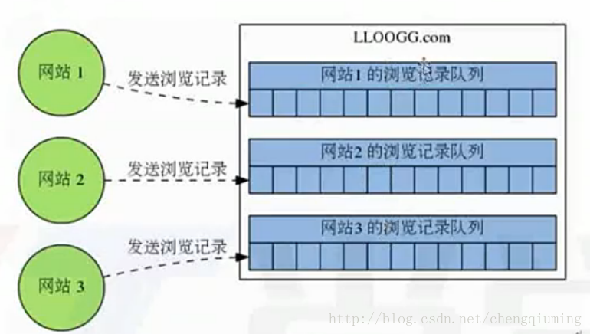
开始之前，先随意感受下redis。
Redis是一个开源的使用ANSI C语言编写、支持网络、可基于内存亦可持久化的日志型、Key-Value数据库，并提供多种语言的API。
Who is using Redis
Use cases
Twitter GitHub Weibo Pinterest Snapchat Craigslist Digg StackOverflow Flickr
支持语言
语言
支持语言
Use cases
C, C++, C#, Erlang, Go, Java, Node.js Lua, Objective-C, Perl, PHP Oython, Ruby, Scala
高性能
诞生
快
高性能
每秒50w次get/set操作
Notes:
开始之前，先随便感受下redis
1、pintersest：世界上最大的图片社交分享网站
snapchat：一款“阅后即焚”照片分享应用
Craigslist ：广告分类网站
digg：第一个掘客（大众进行新闻挖掘）网站
flickr：图片视频托管网站
历史：
网站同时向LLOOGG.com发送它们的访客浏览记录，然后LLOOGG.com会将这些浏览数据通过web页面实时展示给用户，并存储最新的5到10000条浏览记录，以便进行查阅，就是说可以设置查看最近多少条
2009年诞生

Slide 3

目录
1
Redis的特性
高性能，查询缓冲
2
Redis常用结构
5种基本类型、特点
CONTENTS
3
常见问题
redis最常出现的问题及解决方案
4
Redis的应用
redis的应用场景

Slide 4

01
CHAPTER
Redis的特性
  高性能
  数据库查询缓冲

Slide 5
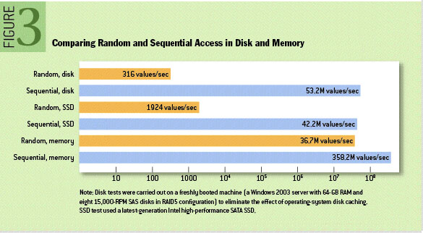
redis特性 -- 高性能
不管随机还是顺序读取，内存响应速度远大于固态和机械硬盘

Slide 6
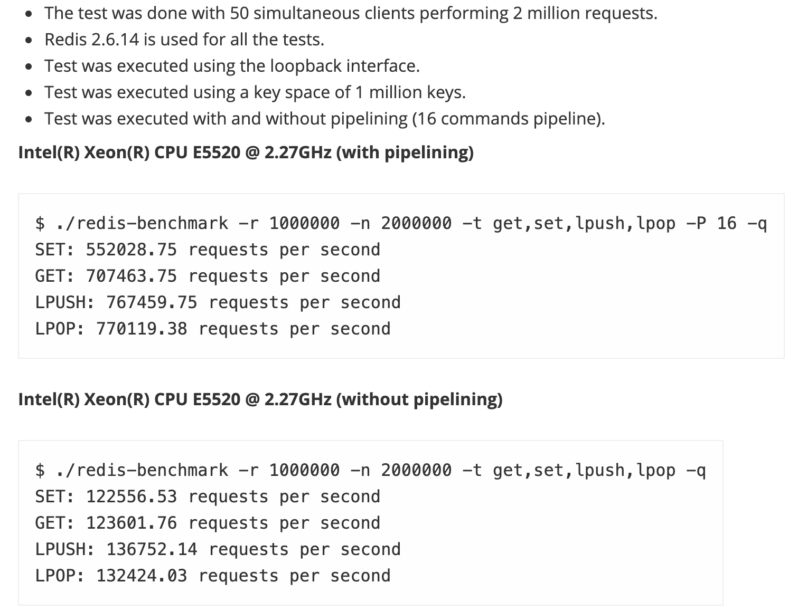
redis特性 -- 高性能
特点：
1、纯内存操作
2、数据结构简单
3、单线程操作
4、底层模型不同
5、采用了非阻塞I/O多路复用机制
Notes:
-t：操作的命令
-r：get/set/incr随机key，sadd随机值
-n：请求总量
-P：管道每次处理的操作数
-q：仅展示每秒能操作几次
Redis不涉及I/O操作，因此设计为单线程是效率最高的
这里“多路”指的是多个网络连接，“复用”指的是复用同一个线程
epoll
"假设，此刻有任务A和任务B，现在有如下两种执行方式"
方式一:两个线程，一个线程执行A，另一个线程执行B
方式二:一个线程，先执行A，执行完以后继续执行B
一个CPU主频是 2.6GHz，这意味着每秒可以执行：2.6*10^9 个指令，那么每个指令的时间大概是0.38ns！而一次上下文切换，将近需要耗时2000ns！而这个时间内，CPU什么都干不了，只是做了保存上下文都动作！

Slide 7
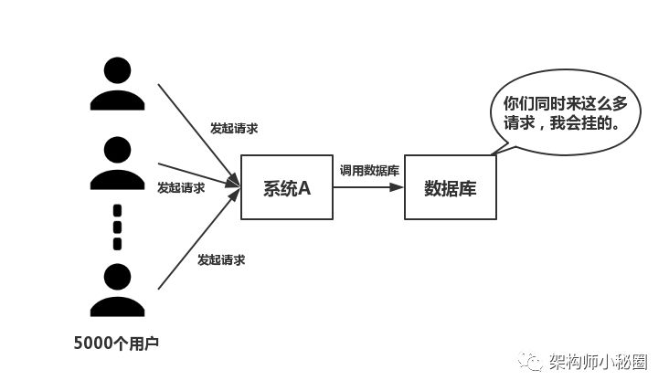
redis特性 -- 数据查询缓冲
减少直接打到数据库到请求，缓冲查询
Notes:
举个例子：
一个面对c端的统计页面，查询全部都是mysql，查询量大，某天被push出去了。
可能会导致mysql连接数达到上线，其他业务的查询被阻塞等待，导致全站502.

Slide 8
02
CHAPTER
Redis常用数据结构
  常用数据结构
  数据结构特点

Slide 9
redis常用数据结构
常用数据结构：
string
hash
list
set
sortSet
过期时间

Slide 10
redis常用数据结构
string
应用场景？
现有这么一个场景，一个文章页面，页面上展示的要素有以下几个：
1、当前作者昵称
2、文章被浏览次数
3、最近点赞的几个用户昵称
String是最常用的一种数据类型，普通的key/value存储都可以归为此类
常用命令：
GET：获取指定 key 的值（GET key）
SET：设置指定 key 的值（SET key value ）
MGET：获取所有(一个或多个)给定 key 的值（MGET key1 [key2..]）
MSET：同时设置一个或多个 key-value 对（MSET key value [key value ...]）
SETNX：只有在 key 不存在时设置 key 的值（SETNX key value ）
INCR：将 key 中储存的数字值增1（INCR key）
INCRBY：将 key 所储存的值加上给定的增量值（NCRBY key increment）
SETEX：将值 value 关联到 key ，并将 key 的过期时间设为 n秒（SETEX key seconds value）
...
扩展：
1、如何限制用户刷浏览量？
2、后台如何运营文章的浏览量
Notes:
get/set：用户昵称缓存
incr：以文章id为key，进入页面的时候增加1
扩展：
1、新增一个带过期时间的key，新增之前现判断下当前是否达到上限
2、incrby增加一定数据量的浏览量

Slide 11
redis常用数据结构
hash
应用场景？
现有这么一个场景，一个文章页面，页面上展示的要素有以下几个：
1、当前作者昵称、头像、简介
2、文章被浏览次数
3、最近点赞的几个用户昵称
4、显示用户点赞数、浏览次数
扩展：
1、如何限制用户刷浏览量？
2、后台如何运营文章的浏览量
Hash是一个String类型的field和value之间的映射表，即redis的Hash数据类型的key（hash表名称）对应的value实际的内部存储结构为一个HashMap，因此Hash特别适合存储对象（类似php的二维数组或对象）
常用命令：
HGET(HSET)：获取存储在哈希表中指定字段的值（HGET key field ）
HGETALL：获取在哈希表中指定 key 的所有字段和值（HGETALL key ）
HINCRBY：为哈希表 key 中的指定字段的整数值加上增量（HINCRBY key field increment ）
HKEYS（HVALS）：获取所有哈希表中的字段（HKEYS key ）
HLEN：获取哈希表中字段的数量（HLEN key ）
HMGET(HMSET)：获取所有给定字段的值（HMGET key field1 [field2] ）
Notes:
1、以hash存储用户信息，key为用户id相关，filed分别为nickname，avatar、desc
4、以hash存储统计数据，key为用户id相关，filed分别为click，agree,
hincby增减一定的量

Slide 12
redis常用数据结构
list
应用场景？
现有这么一个场景，一个文章页面，页面上展示的要素有以下几个：
1、当前作者昵称、头像、简介
2、文章被浏览次数
3、最近点赞的几个用户昵称
4、显示用户点赞数、浏览次数
5、显示最近点赞的5个用户的头像
扩展：
1、如何限制用户刷浏览量？
2、后台如何运营文章的浏览量
一个列表结构可以有序地存储多个字符串（类似php的一维索引数组）
常用命令：
LINDEX：通过索引获取列表中的元素（LINDEX key index ）
LINSERT：在列表的元素前或者后插入元素（LINSERT key BEFORE|AFTER pivot value ）
LLEN：获取列表长度（LLEN key ）
LPOP（RPOP）：移出并获取列表的第一个元素（LPOP key ）
LPUSH（RPOP）：将一个或多个值插入到列表头部（LPUSH key value1 [value2] ）
LTRIM：对一个列表进行修剪(trim)，就是说，让列表只保留指定区间内的元素，不在指定区间之内的元素都将被删除（LTRIM key start stop ）
Notes:
5、每次点赞，rpush一条记录进入队列，获取长度，并修建队列

Slide 13
redis常用数据结构
set
应用场景？
现有这么一个场景，一个文章页面，页面上展示的要素有以下几个：
1、当前作者昵称、头像、简介
2、文章被浏览次数
3、最近点赞的几个用户昵称
4、显示用户点赞数、浏览次数
5、显示最近点赞的5个用户的头像
6、对用户点赞需要做限制，只有绑定手机号对才能点赞，是否绑定手机得调用认证中心接口
扩展：
1、如何限制用户刷浏览量？
2、后台如何运营文章的浏览量
一个无序的String类型数据的集合，类似List的一个列表，与List不同的是Set不能有重复的数据（像啥？）
常用命令：
SADD（SREM）：向集合添加一个或多个成员（SADD key member1 [member2] ）
SCARD：获取集合的成员数（SCARD key ）
SISMEMBER：判断 member 元素是否是集合 key 的成员（SISMEMBER key member ）
SMEMBERS：返回集合中的所有成员（SMEMBERS key ）
Notes:
类似php的二维数组的key，hash数据结构的field
6、每次调用完后，若为绑定手机号，则将用户id塞入集合中，点赞时，用sismember判断是否需要调用认证中心接口

Slide 14
redis常用数据结构
美团外卖红包？
sortSet
应用场景？
现有这么一个场景，一个文章页面，页面上展示的要素有以下几个：
1、当前作者昵称、头像、简介
2、文章被浏览次数
3、最近点赞的几个用户昵称
4、显示用户点赞数、浏览次数
5、显示最近点赞的5个用户的头像
6、对用户点赞需要做限制，只有绑定手机号对才能点赞，是否绑定手机得调用认证中心接口
扩展：
1、如何限制用户刷浏览量？
2、后台如何运营文章的浏览量
3、文章自动运营，定时定点（或指定时间段）增加统计数据
有序集合和散列一样，都用于存储键值对，有序集合的值则被称为分值（score），分值必须为浮点数。
有序集合是redis里面唯一一个既可以根据成员访问元素(这一点和散列一样),又可以根据分值以及分值的排列顺序访问元素的结构
常用命令：
ZADD（ZREM）：向有序集合添加一个或多个成员，或者更新已存在成员的分数（ZADD key score1 member1）
ZCARD：获取有序集合的成员数（ZCARD key ）
ZCOUNT：计算在有序集合中指定区间分数的成员数（ZCOUNT key min max ）
ZINCRBY：有序集合中对指定成员的分数加上增量（ZINCRBY key increment member ）
ZRANGE：通过索引区间返回有序集合指定区间内的成员（ZRANGE key start stop [WITHSCORES] ）
ZRANK（ZREVRANK）：返回有序集合中指定成员的排名，有序集成员按分数值递减(从小到大)排序
Notes:
3、根据要求，提前生成好运营数据，时间戳对应score，key为文章相关信息json串，脚本定时扫描该有序集合
红包：
1、如何设计红包技术方案？
2、美团外卖红包为啥能告诉用户第几个用户对红包最大？
3、redis该如何实现

Slide 15
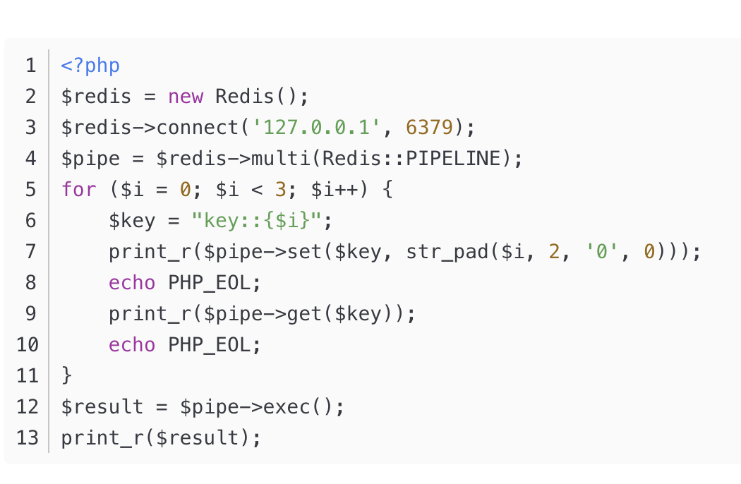
redis常用数据结构
其他功能
管道：多命令操作时，使用管道可以提高6-7倍的redis性能
事务：Emmmmm。。集群中不适合

Slide 16
03
CHAPTER
redis常见问题
  双写一致
  缓存穿透
  缓存雪崩

Slide 17
redis常见问题
缓存/数据库双写一致
现有这么一个场景：
文章底层页被放到手炒首页feed上了，量极大，目前排查到获取文章内容是性能瓶颈
1、如何优化性能？
2、文章数据源更新时，如何正确处理缓存？
缓存和数据库双写，必然会存在不一致。对于要求强一致性到数据不适合放缓存，只能保证最终一致性。
首先，采取正确更新策略，先更新数据库，再删缓存。
其次，因为可能存在删除缓存失败的问题，提供一个补偿措施即可，例如利用消息队列。
Notes:
强一致性：数据更新后，接下来的查询都是更新后到数据
最终一致性：特殊的弱一致性，一段时间后得到的内容的为更新后的内容，即最终趋向于更新后的数据

Slide 18
redis常见问题
缓存穿透
问题升级：
目前所有文章的时效性很强（用户只需要看近两个交易日的文章），加上文章底层页性能很差，决定加上缓存，在获取数据的时候需要注意哪些问题？
拦截机制：直接返回为空，对于两个交易日之外的文章的请求
互斥锁：缓存中取不到，加锁，再从数据库中获取（有何弊端？）
异步更新：取到则返回，取不到也返回，起异步进程重建缓存
Notes:
近两个交易日：
拦截机制：直接返回为空，对于两个交易日之外的文章的请求
记录近两个交易日的最大的pid的和最小的pid，查询缓存时若超出这个范围段，则404
互斥锁：缓存中取不到，加锁，再从数据库中获取
互斥锁在php中会影响fpm的响应，导致无闲置fpm进程可用
缓存有效期

Slide 19
redis常见问题
缓存雪崩
问题升级：
最终确定文章的解决方案为，对近两交易日对文章，脚本定时生成缓存，如何设计缓存？
不同过期时间：在设置缓存对有效期的时候，注意缓存过期时间，避免大面积同时失效，增加后端数据库查询压力
双缓存：A缓存直接对外，B缓存备用且不会过期，A中获取不到时，转至B，无论存在与否，直接返回，异步进程更新缓存A和B

Slide 20
04
CHAPTER
应用场景

Slide 21
redis应用场景
1、缓存
2、排行榜
3、计数器（限流器）
4、分布式会话
5、分布式锁
6、最新列表
。。。
思维千万不要局限在这边的两个案例中，redis之所以强大，丰富的数据类型是很重要的一点。
熟练使用各数据类型，必须得熟知各个数据类型的特点，针对不同业务场景选取合适的数据类型才是redis之道。

Slide 22
牛刀小试
请设计一个简单的投票系统，需要包含以下功能：
1、创建投票（属性：主题、开始时间、结束时间、选项）
2、获取投票基本信息
3、投票功能，一个ip只能投一次
4、能统计一个投票的参与人数及各选项比例

Slide 23
redis
感谢聆听

